Slide 1
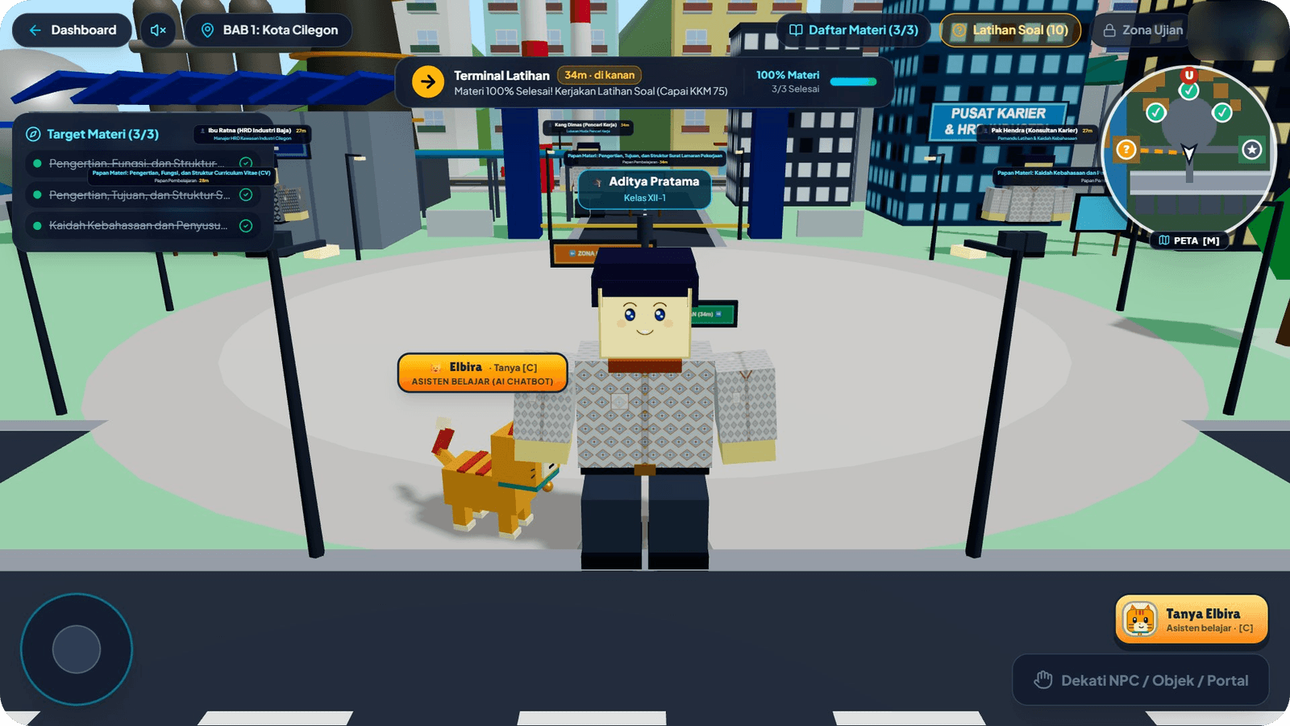
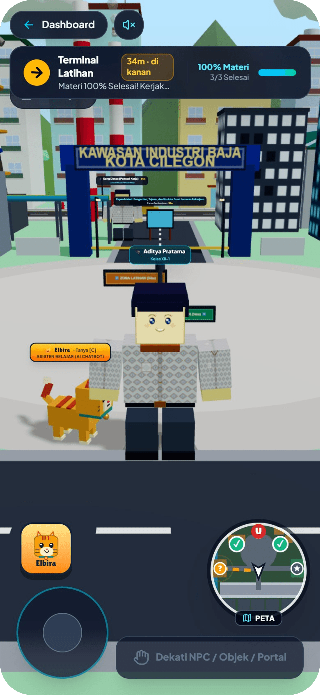

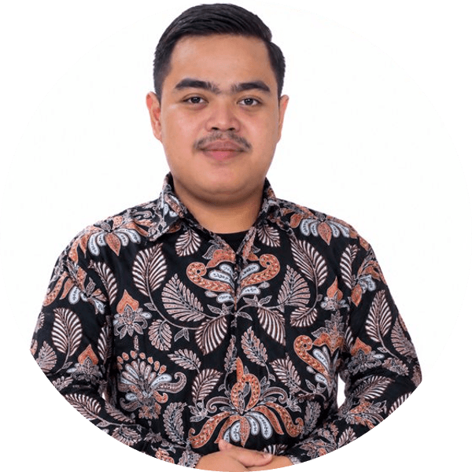
BAHASAPLAY
LOMBA MEDIA PEMBELAJARAN GURU SMA & SMK • PROVINSI BANTEN
.AI
Game-Based Learning Management System (LMS) berbasis Artificial Intelligence (AI) untuk Pembelajaran Bahasa Indonesia SMA Kelas XII
“Mainkan gamenya, pelajari bahasanya.”
6 Dunia 3D Banten
Asisten AI Elbira
Generator Soal AI
LMS 3 Peran
PINDAI & MAINKAN
bahasaplay
.ciptakita.id
Langsung di peramban HP / laptop
Disajikan oleh
Bangkit Candra Maulana, S.Pd., Gr.
NIP 199610202023211005
Guru Bahasa Indonesia • SMA Negeri 1 Ciruas, Kab. Serang
Notes:
Assalamu’alaikum warahmatullahi wabarakatuh. Yang saya hormati Bapak/Ibu dewan juri. Saya Bangkit Candra Maulana, guru Bahasa Indonesia SMA Negeri 1 Ciruas. Pada kesempatan ini saya mempersembahkan Bahasa Play.Ai, sebuah Game-Based Learning Management System berbasis kecerdasan buatan untuk pembelajaran Bahasa Indonesia kelas XII. Slogannya: “Mainkan gamenya, pelajari bahasanya.” Karya ini sudah daring dan bisa langsung dicoba juri dengan memindai kode QR di layar.

Slide 2








Dari Tantangan Kelas ke Solusi Bermain
LATAR BELAKANG
TANTANGAN DI KELAS
JAWABAN BAHASA PLAY.AI
Materi teks panjang dan abstrak, siswa cepat bosan membaca.
Materi jadi petualangan 3D dan percakapan bertahap dengan NPC.
Umpan balik latihan lambat, nilai baru diketahui berhari-hari.
Skor instan dari server, lengkap dengan bintang dan pembahasan.
Guru kewalahan menyusun soal dan memantau progres tiap siswa.
Generator soal AI dan dasbor pantau progres serta rekap otomatis.
Siswa memakai AI umum tanpa batas dan tanpa etika.
Elbira, asisten AI yang aman, khusus Bahasa Indonesia, diam saat ujian.
Notes:
Ide karya ini lahir dari empat tantangan nyata di kelas saya. Pertama, materi Bahasa Indonesia kelas XII banyak berupa teks panjang sehingga siswa cepat bosan. Kedua, umpan balik latihan sering terlambat. Ketiga, guru kewalahan menyusun soal dan memantau progres tiap siswa. Keempat, siswa mulai memakai AI umum tanpa batas dan tanpa etika. Bahasa Play.Ai menjawab keempatnya: materi menjadi petualangan 3D, skor muncul seketika, guru dibantu generator soal AI dan dasbor, dan siswa punya asisten AI yang aman bernama Elbira.

Slide 3


Satu Platform, Tiga Kekuatan
GAMBARAN KARYA
Permainan, sistem pembelajaran, dan kecerdasan buatan dalam satu aplikasi web yang bisa dibuka dari HP.
01
02
03
GAME 3D
LMS LENGKAP
KECERDASAN BUATAN
Enam dunia 3D low-poly bertema daerah Banten
Karakter berbatik Banten, NPC pemandu, dan misi
Peta mini, kamera 360°, dan joystick HP
Akun siswa, guru, dan admin
Materi, bank soal, latihan, dan ujian bertimer
Progres, rekap aktivitas, laporan Excel/PDF
Elbira, kucing asisten belajar 24 jam
Generator soal HOTS beserta pembahasannya
Google Gemini, dipanggil aman lewat server
Notes:
Secara garis besar, Bahasa Play.Ai memiliki tiga kekuatan dalam satu platform. Pertama, game 3D dengan enam dunia bertema daerah Banten. Kedua, LMS lengkap: akun, materi, bank soal, latihan, ujian bertimer, sampai laporan nilai. Ketiga, kecerdasan buatan Google Gemini: Elbira untuk siswa dan generator soal untuk guru. Semuanya berjalan di peramban, tanpa perlu memasang aplikasi.

Slide 4

Sasaran dan Tujuan Pembelajaran
IDENTITAS KARYA
MATA PELAJARAN
Bahasa Indonesia
CV & Surat Lamaran Pekerjaan
Teks Prosedur
1
2
Kota Cilegon
Banten Lama, Kota Serang
Menganalisis dan menyusun CV serta surat lamaran sesuai EYD V.
Membedakan prosedur sederhana dan kompleks beserta kaidahnya.
KELAS / FASE
XII / Fase F
3
AI & Teks Eksplanasi Kompleks
4
Kearifan Lokal & Teks Esai
Tangerang Selatan
Lebak (Baduy)
KURIKULUM
Kurikulum Merdeka
Memahami etika AI, menyusun prompt, menganalisis sebab-akibat.
Membedakan fakta–opini dan menulis esai pelestarian budaya.
5
Analisis Novel
6
Surat Resmi & Surat Kuasa
ELEMEN CP
Membaca–Memirsa & Menulis
Pandeglang
SMAN 1 Ciruas
Menganalisis unsur intrinsik, ekstrinsik, dan nilai kehidupan.
Menyusun surat resmi dan surat kuasa yang lengkap dan benar.
Notes:
Sasaran karya ini adalah peserta didik kelas XII, Fase F, Kurikulum Merdeka, dengan elemen membaca–memirsa dan menulis. Isinya mencakup enam BAB Buku Siswa kelas XII, dan setiap BAB punya dunia 3D bertema satu daerah di Banten: CV dan surat lamaran di Cilegon, teks prosedur di Banten Lama, AI dan teks eksplanasi di Tangerang Selatan, kearifan lokal dan esai di Lebak, analisis novel di Pandeglang, serta surat resmi di SMAN 1 Ciruas. Jadi siswa belajar Bahasa Indonesia sekaligus mengenal daerahnya sendiri.

Slide 5
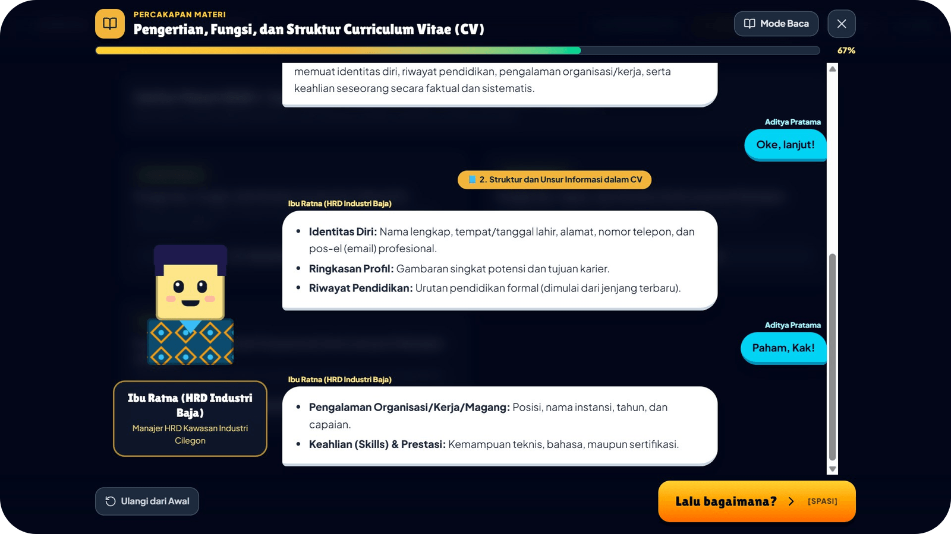
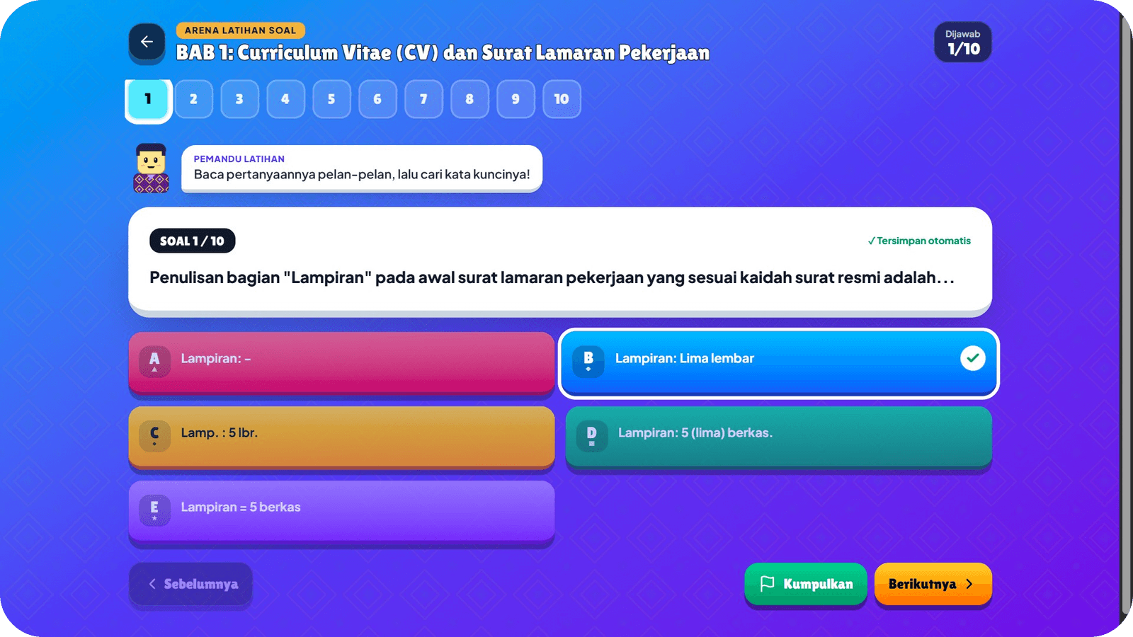


Alur Bermain: Belajar, Latihan, Ujian
ATURAN & MEKANISME PERMAINAN
45:00
Mode fokus • 10 soal
1
ZONA BELAJAR
2
LATIHAN SOAL
3
ZONA UJIAN
Jelajahi peta 3D, temui NPC, dan ikuti percakapan materi bertahap.
Maks. 10 soal A–E acak dan boleh diulang. Nilai ≥ 75 membuka Zona Ujian.
10 soal acak, 45 menit dihitung server, simpan otomatis, terkumpul saat waktu habis.
+15 XP per materi
+80 XP lulus • +25 XP belum
+150 XP lulus • +50 XP belum
Tahap berikutnya terbuka hanya jika tahap sebelumnya tuntas. KKM 75 • Remedial memakai nilai tertinggi • Kunci jawaban aman di server
Notes:
Mekanismenya sederhana dan berjenjang. Tahap satu, Zona Belajar: siswa menjelajah peta, menemui NPC, dan mengikuti percakapan materi; setiap materi bernilai 15 XP. Tahap dua, Latihan Soal: maksimal 10 soal pilihan ganda acak yang boleh diulang; nilai minimal 75 membuka Zona Ujian. Tahap tiga, Zona Ujian: 10 soal acak dalam 45 menit yang dihitung oleh server, jawaban tersimpan otomatis, dan remedial memakai nilai tertinggi. Kunci jawaban tidak pernah dikirim ke perangkat sebelum dikumpulkan, sehingga penilaian tetap adil.

Slide 6
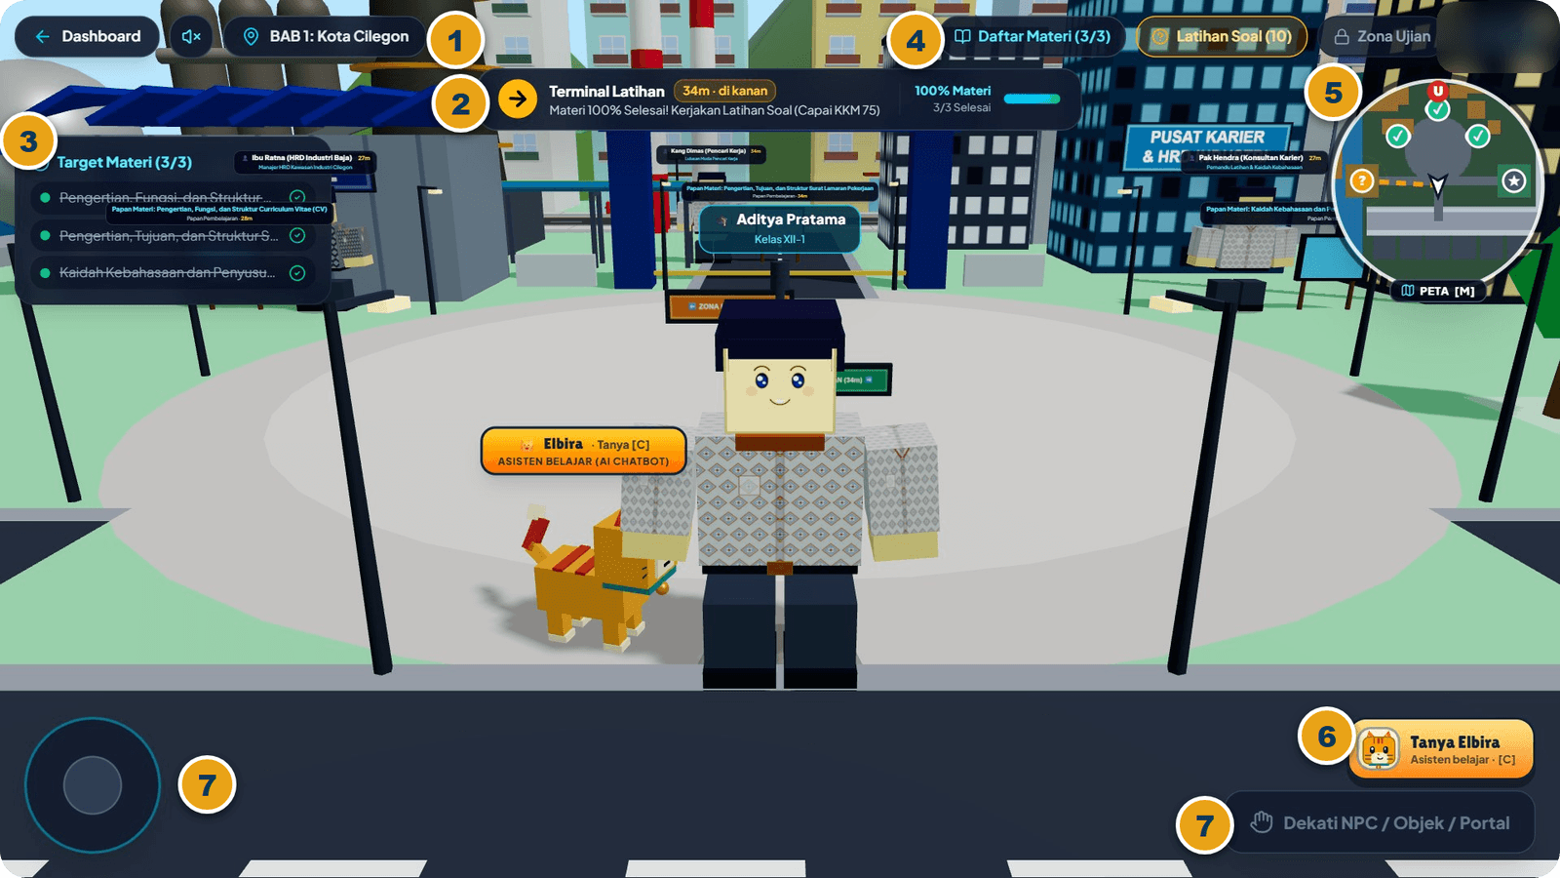
Dunia 3D Bermuatan Lokal Banten
FITUR UNGGULAN 1 • TAMPILAN GAME
1
Lokasi BAB dan tombol kembali ke Dashboard
2
Banner tujuan berpenunjuk arah + progres materi
3
Target materi yang harus dituntaskan
4
Tombol cepat Daftar Materi, Latihan, Zona Ujian
5
Peta mini berputar (tekan M untuk peta penuh)
6
Tanya Elbira, asisten belajar AI (tekan C)
7
Joystick & tombol interaksi untuk HP
Tangkapan layar asli: BAB 1, Kawasan Industri Baja Kota Cilegon
Notes:
Inilah tampilan dunia 3D-nya, tangkapan layar asli dari BAB 1 di Kota Cilegon. Karakter siswa berbaju batik Banten dan ditemani Elbira. Nomor satu menunjukkan lokasi BAB; nomor dua banner tujuan yang memberi arah dan progres materi; nomor tiga daftar target materi; nomor empat tombol cepat ke materi, latihan, dan ujian; nomor lima peta mini dengan rute ke tujuan; nomor enam tombol bertanya kepada Elbira; dan nomor tujuh joystick serta tombol interaksi untuk HP. Semua bangunan dan karakter saya buat sendiri secara prosedural. Kawasan Baduy pun digambarkan secara santun.

Slide 7




Materi Jadi Percakapan, Soal Jadi Arena
FITUR UNGGULAN 2 • PENGALAMAN BELAJAR
Percakapan Materi dengan NPC
Arena Latihan & Ujian
Materi dipecah otomatis menjadi dialog bergaya chat
Ada bilah progres, “Ulangi”, dan Mode Baca
Tandai selesai untuk meraih +15 XP
Pilihan A–E berwarna, pintasan tombol 1–5
Jawaban tersimpan otomatis setiap klik
Hasil: nilai, bintang 0–3, dan pembahasan
Notes:
Fitur unggulan kedua adalah cara materi dan soal disajikan. Materi tidak ditampilkan sebagai teks panjang, tetapi otomatis dipecah menjadi percakapan bergaya chat dengan NPC. Siswa menekan “Lanjut” seperti sedang mengobrol, dan tersedia pula Mode Baca untuk membaca utuh. Soal latihan dan ujian tampil di arena dengan pilihan A sampai E yang berwarna. Jawaban tersimpan otomatis, dan setelah dikumpulkan siswa langsung melihat nilai, bintang, serta pembahasan setiap soal.

Slide 8
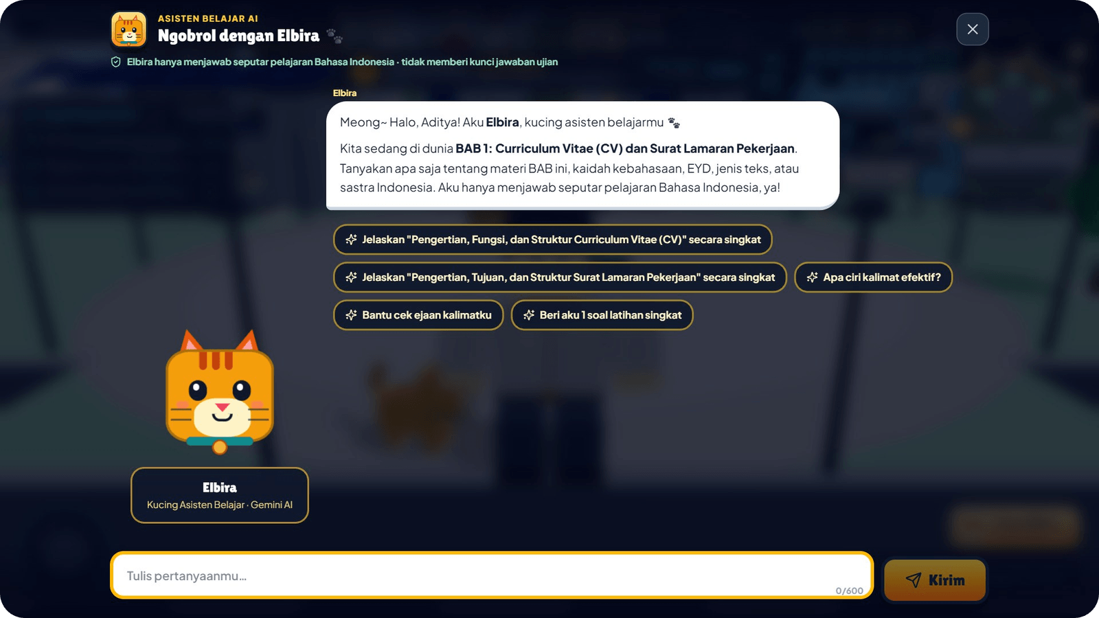

Elbira, Kucing Asisten Belajar AI
FITUR UNGGULAN 3 • KECERDASAN BUATAN
Siswa bisa bertanya kapan saja tentang materi, ejaan, dan kaidah kebahasaan. Jawabannya muncul dalam hitungan detik, ditenagai Google Gemini.
PENGAMAN BERLAPIS
Hanya menjawab topik Bahasa Indonesia
Menolak jailbreak dan topik di luar pelajaran
Tidak pernah memberi kunci jawaban
Otomatis diam selama ujian berlangsung
±2 dtk
waktu menjawab
24 jam
siap menemani
Gemini
model AI Google
Maks. 15 pesan per menit; kunci API aman di server
Notes:
Fitur ketiga, dan yang menjadi ciri khas, adalah Elbira, kucing asisten belajar berbasis AI yang selalu mengikuti siswa di setiap peta. Siswa bisa bertanya tentang materi, ejaan, atau kaidah kebahasaan, dan Elbira menjawab dalam sekitar dua detik. Karena ini untuk siswa, saya memasang pengaman berlapis: Elbira hanya membahas Bahasa Indonesia, menolak upaya jailbreak, tidak pernah memberi kunci jawaban, otomatis diam saat ujian, dan dibatasi 15 pesan per menit. Kunci API AI tersimpan di server, tidak pernah di perangkat siswa. Siswa sekaligus belajar menggunakan AI secara etis, sejalan dengan BAB 3.

Slide 9






XP, Level, dan Lencana Penghargaan
FITUR UNGGULAN 4 • GAMIFIKASI
+15
+80
+150
200
XP setiap materi selesai
XP latihan lulus KKM
XP ujian resmi lulus
XP untuk naik satu level
ENAM LENCANA PENGHARGAAN
First Explorer
Learning Explorer
Practice Master
Perfect Score
Chapter Complete
Bahasa Play Champion
Membuka materi pertama
Tuntas semua materi satu BAB
Lulus latihan dengan nilai ≥ 75
Meraih nilai sempurna 100
Tuntas belajar, latihan, ujian satu BAB
Menuntaskan seluruh BAB
+50 XP
+100 XP
+150 XP
+200 XP
+250 XP
+500 XP
Notes:
Fitur keempat adalah gamifikasi agar siswa termotivasi. Setiap materi selesai memberi 15 XP, latihan yang lulus KKM memberi 80 XP, dan ujian yang lulus memberi 150 XP. Siswa yang belum lulus tetap mendapat XP penghargaan usaha. Setiap 200 XP siswa naik satu level. Ada pula enam lencana, dari First Explorer saat membuka materi pertama sampai Bahasa Play Champion bagi yang menuntaskan seluruh BAB. Semua XP, level, dan lencana tampil di Beranda siswa.

Slide 10
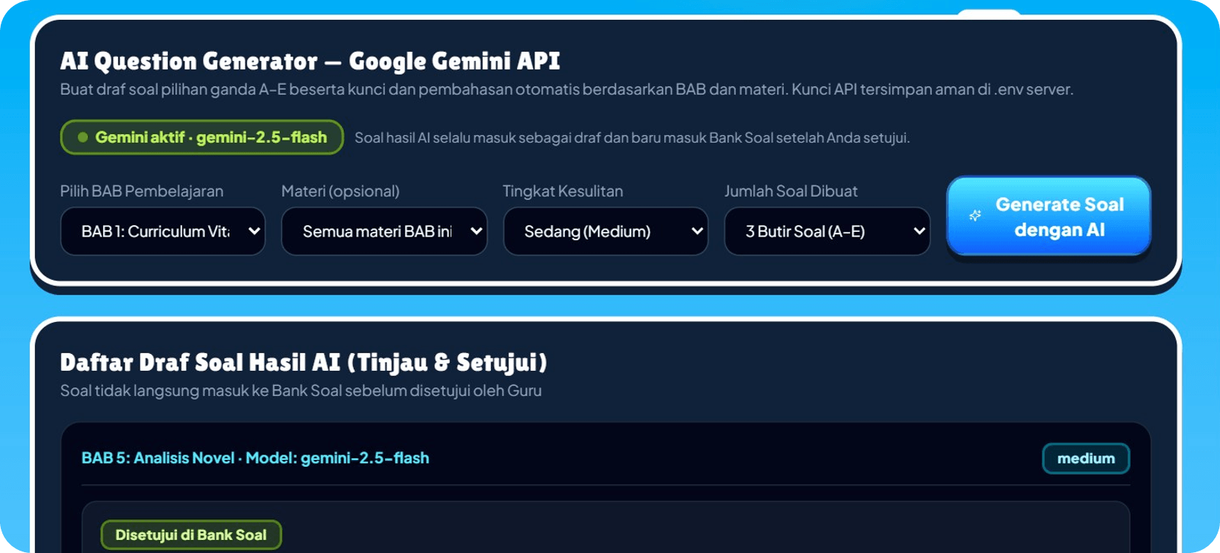


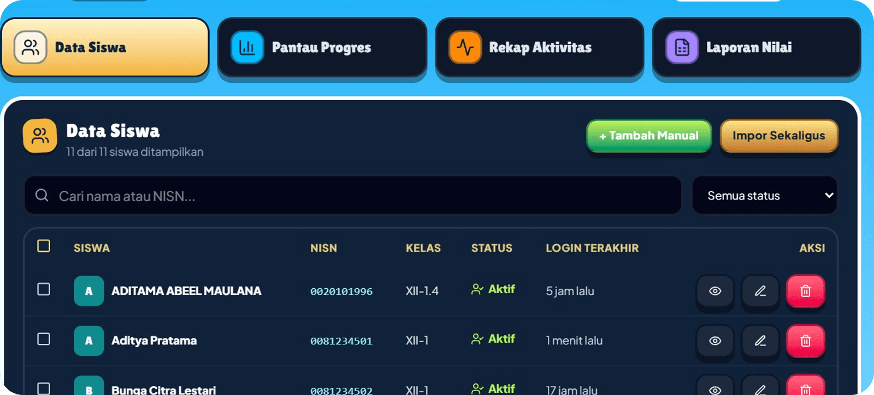



Guru Lebih Ringan, Data Lebih Lengkap
FITUR UNGGULAN 5 • DASBOR GURU
Generator soal AI — soal HOTS A–E dan pembahasannya dari isi materi; guru meninjau sebelum masuk bank soal.
Impor siswa sekaligus — tempel dari Excel atau unggah CSV, lengkap dengan pratinjau.
Pantau progres — matriks siswa × BAB dengan filter “perlu perhatian”.
Rekap aktivitas — grafik harian, tingkat keaktifan, ekspor CSV.
Laporan nilai — siap cetak ke Excel dan PDF ber-kop sekolah.
Tanpa coding — guru mengelola BAB, materi, NPC, zona, dan soal sendiri.
Notes:
Fitur kelima untuk guru. Generator soal AI membuat soal HOTS pilihan ganda lengkap dengan pembahasan berdasarkan isi materi, tetapi setiap soal tetap ditinjau dan disetujui guru sebelum masuk bank soal. Guru juga bisa mengimpor siswa sekaligus dari Excel, memantau progres setiap siswa per BAB, melihat rekap aktivitas harian, dan mengekspor laporan nilai ke Excel atau PDF. Semua konten, mulai dari BAB, materi, NPC, sampai soal, dapat dikelola guru tanpa menulis kode.

Slide 11
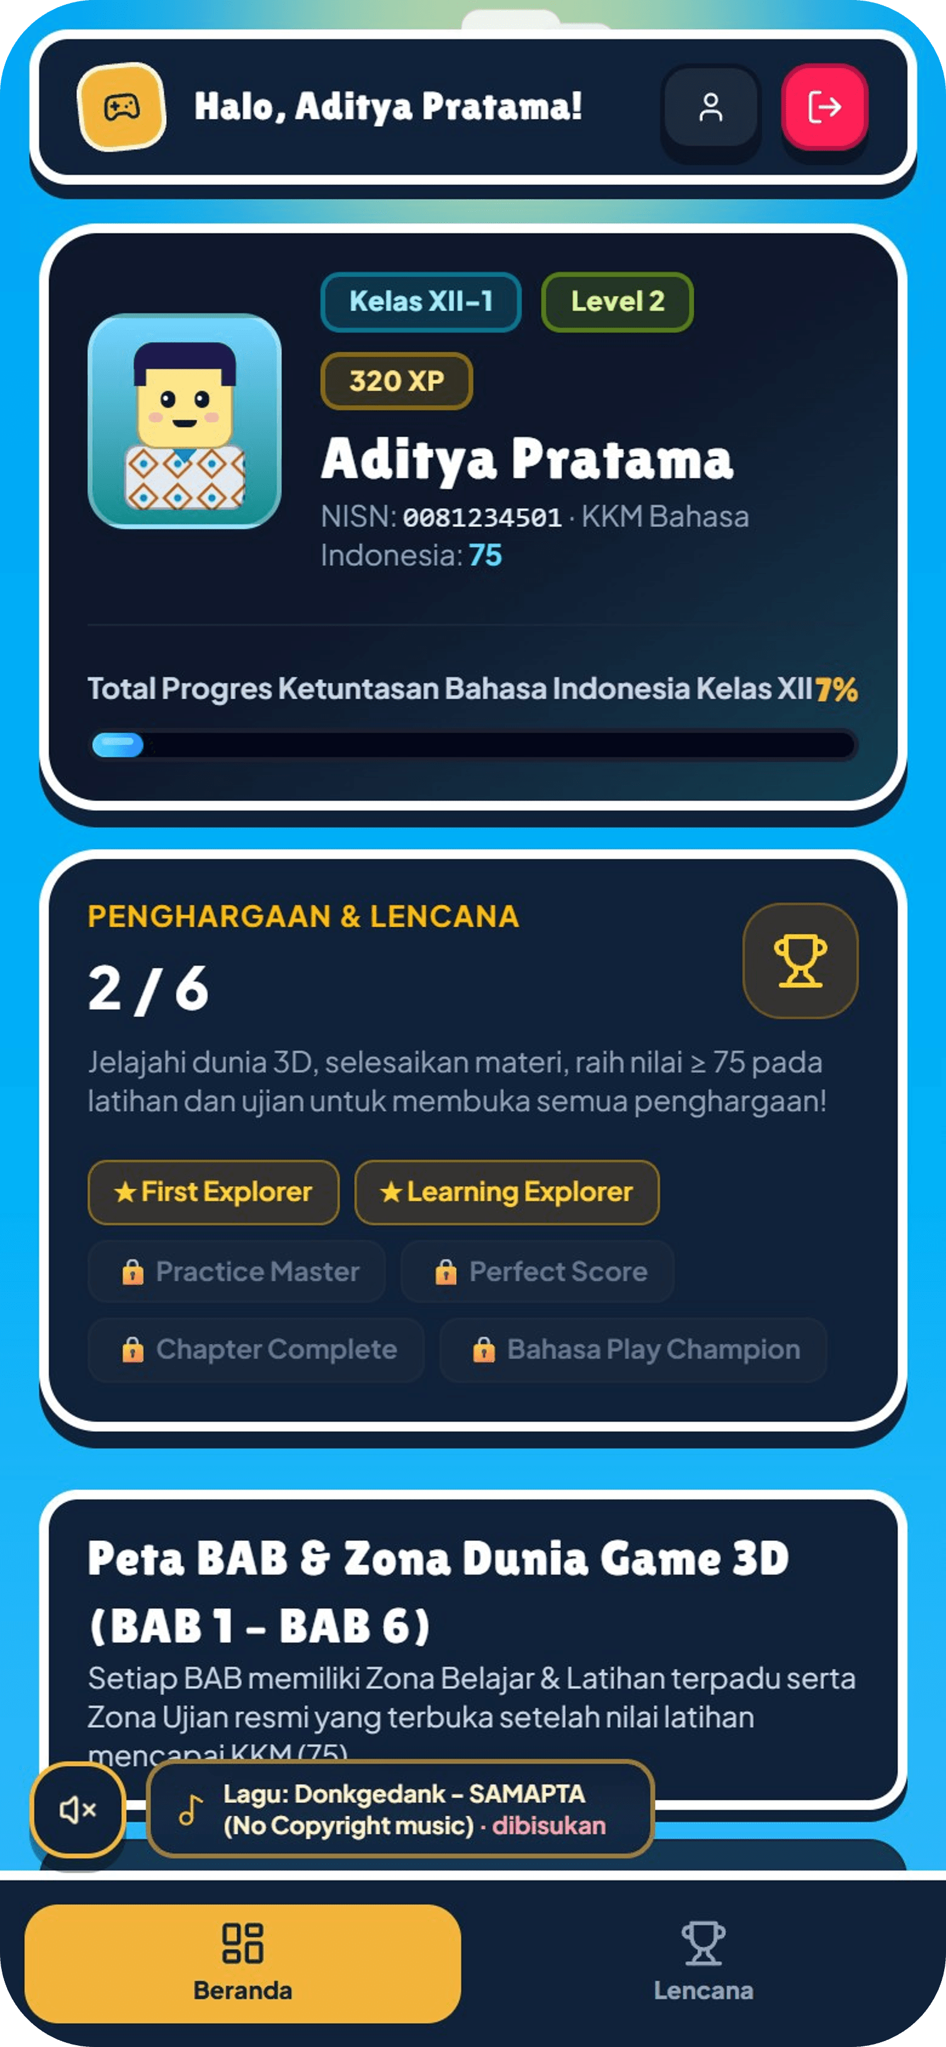



Ramah HP, Aman, dan Adil
FITUR UNGGULAN 6 • TEKNOLOGI
Ramah HP
PWA: dibuka di peramban tanpa unduh berkas
Joystick virtual, geser layar untuk putar kamera
Grafis low-poly ringan, diuji pada lebar 360 px
Penilaian Adil & Aman
Kunci jawaban baru dikirim setelah dikumpulkan
Skor dan sisa waktu dihitung oleh server
Kunci API AI hanya tersimpan di server
Data-driven & Teknologi
BAB, NPC, dan misi dibaca dari database
Laravel 12 • React • Three.js • MySQL
Google Gemini 2.5 Flash melalui backend
Notes:
Fitur keenam adalah fondasi teknologinya. Bahasa Play.Ai adalah aplikasi web progresif: cukup dibuka di peramban HP, tanpa mengunduh berkas, dengan joystick virtual dan grafis low-poly yang ringan. Penilaiannya adil dan aman karena kunci jawaban tidak pernah dikirim sebelum jawaban dikumpulkan, serta skor dan waktu dihitung di server. Seluruh konten game bersifat data-driven, dibaca dari database, sehingga mudah dikembangkan untuk BAB atau mata pelajaran lain.

Slide 12

Apa yang Baru dari Bahasa Play.Ai?
UNSUR INOVASI
Aspek | Media / LMS konvensional | Bahasa Play.Ai
Penyajian materi | Teks atau PDF panjang | ✓ Percakapan NPC di dalam dunia 3D
Konteks belajar | Umum, tidak berlatar daerah | ✓ Enam daerah Banten dan kearifan lokalnya
Bantuan belajar | Menunggu jam pelajaran | ✓ Elbira AI 24 jam, aman dan terbatas topik
Pembuatan soal | Manual dan memakan waktu | ✓ Generator soal AI, tetap ditinjau guru
Umpan balik | Tertunda | ✓ Instan: skor, bintang, dan pembahasan
Motivasi | Hanya angka nilai | ✓ XP, level, dan enam lencana
Orisinal: seluruh karakter dan bangunan 3D dibuat sendiri secara prosedural, tanpa aset berbayar, dan bisa diperluas ke mapel lain.
Notes:
Jika dibandingkan dengan media atau LMS konvensional, ada enam pembaruan. Materi tidak lagi berupa PDF panjang, tetapi percakapan di dunia 3D. Konteks belajarnya adalah daerah Banten sendiri. Bantuan belajar tersedia 24 jam lewat Elbira. Soal bisa dibuat dengan AI tanpa mengurangi peran guru sebagai peninjau. Umpan balik keluar seketika, dan motivasi dibangun lewat XP, level, dan lencana. Seluruh karakter dan bangunan dibuat sendiri, sehingga karya ini orisinal dan bebas dari masalah lisensi aset.

Slide 13






Manfaat bagi Siswa dan Guru
DAMPAK
PESERTA DIDIK
Lebih termotivasi — belajar terasa seperti bermain, dengan target yang jelas.
GURU & SEKOLAH
Belajar mandiri — materi bisa diulang dan latihan tidak terbatas.
Hemat waktu menyusun soal berkualitas
Progres tiap siswa terpantau per BAB
Umpan balik langsung — pembahasan setiap soal muncul seketika.
Laporan nilai siap cetak kapan saja
Literasi AI yang aman — bertanya ke Elbira sambil belajar etika AI.
Konten bisa diubah tanpa coding
Cinta budaya & siap kerja — mengenal Banten, terampil menulis CV dan surat.
Gratis bagi siswa, cukup dengan HP
Notes:
Manfaatnya bagi peserta didik: mereka lebih termotivasi, bisa belajar mandiri sesuai kecepatan masing-masing, mendapat umpan balik langsung, belajar memakai AI secara aman dan etis, serta semakin mengenal budaya Banten sekaligus siap menghadapi dunia kerja. Bagi guru dan sekolah, waktu menyusun soal lebih hemat, progres siswa terpantau, laporan siap cetak, konten mudah diubah, dan siswa tidak dipungut biaya karena cukup menggunakan HP.

Slide 14






Silakan Mencoba Langsung
AKSES KARYA
bahasaplay.ciptakita.id
Buka di Google Chrome (HP atau laptop), lalu tekan Masuk. Tanpa instalasi.
AKUN SISWA
AKUN GURU
Pilih tab Siswa
Pilih tab Guru
NISN 0081234501
Sandi 0081234501
guru@smancir1.sch.id
Sandi smancir123
Pindai dengan kamera HP
Panduan lengkap tersedia di berkas Panduan Permainan.
1. Masuk
2. Pilih BAB
3. Jelajahi zona
4. Main & raih XP
Notes:
Karya ini sudah daring di bahasaplay.ciptakita.id dan bisa langsung dicoba dengan memindai kode QR ini. Untuk mencoba sebagai siswa, pilih tab Siswa, lalu masukkan NISN 0081234501 dengan kata sandi yang sama. Untuk melihat dasbor guru, gunakan akun guru yang tertera. Langkahnya: masuk, pilih BAB, jelajahi zona, lalu bermain dan kumpulkan XP. Jika waktu memungkinkan, saya siap mendemonstrasikannya secara langsung. [Demo: buka BAB 1, tunjukkan percakapan NPC, tanya Elbira, dan buka Latihan Soal.]

Slide 15
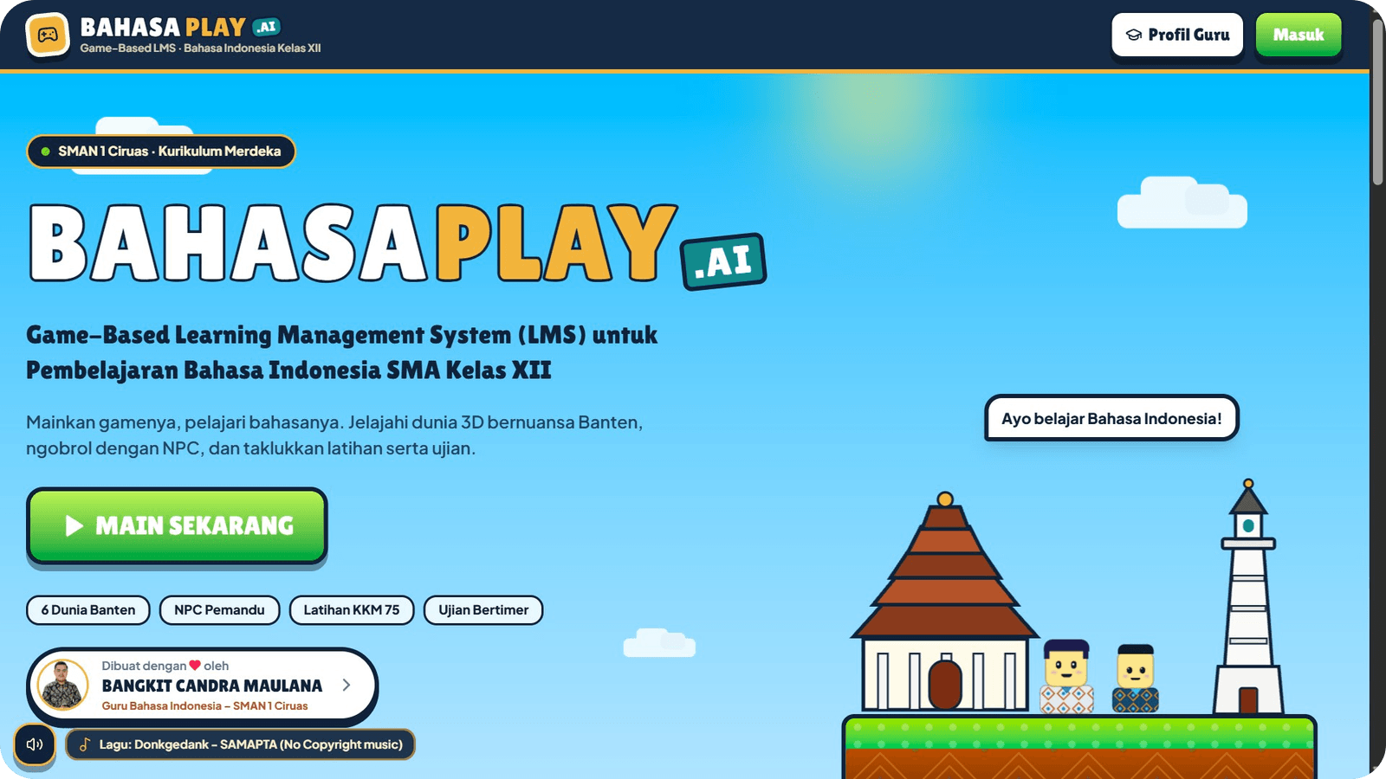
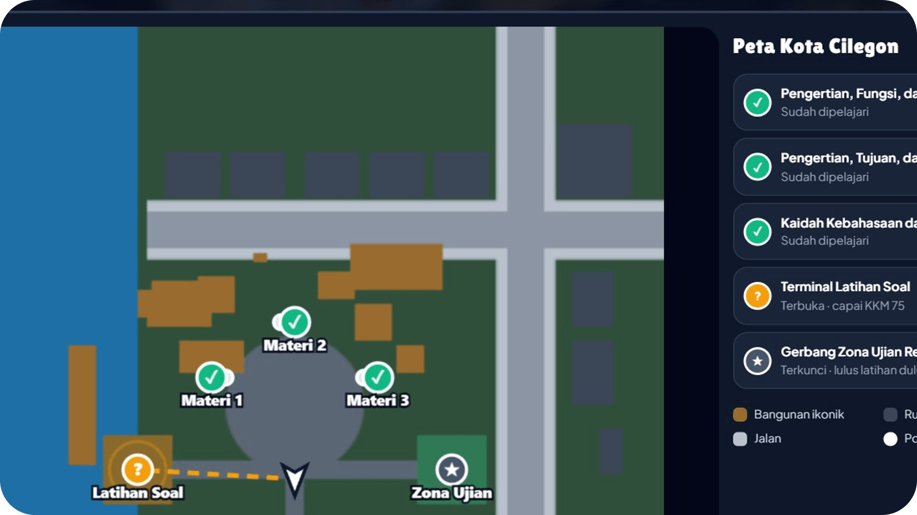
TERIMA KASIH
BAHASA PLAY.AI
“Mainkan gamenya, pelajari bahasanya.”
Bahasa Play.Ai mengajak siswa belajar Bahasa Indonesia dengan cara yang mereka sukai: bermain, menjelajah, dan bertanya, sambil tetap terukur, adil, dan berakar pada budaya Banten.
Bangkit Candra Maulana, S.Pd., Gr.
Guru Bahasa Indonesia • SMA Negeri 1 Ciruas
bangkit.cmaulana@gmail.com
bahasaplay.ciptakita.id
Mainkan!
Notes:
Sebagai penutup, Bahasa Play.Ai mengajak siswa belajar Bahasa Indonesia dengan cara yang mereka sukai: bermain, menjelajah, dan bertanya. Pembelajarannya tetap terukur, adil, dan berakar pada budaya Banten. Mainkan gamenya, pelajari bahasanya. Terima kasih atas perhatian Bapak/Ibu dewan juri. Saya siap menerima pertanyaan dan masukan. Wassalamu’alaikum warahmatullahi wabarakatuh.

